Slide 1


基於深度學習技術的
梅毒螺旋體抗體檢測影像分析系統
主講者:林盈蓁
黃敬汶¹ 林進福² 馬芯瑜¹ 林盈蓁¹ 蔡馨儀¹ 劉志俊^{1*}
靜宜大學資訊工程學系¹ 童綜合醫院臨床病理科²
2024/10/25
Notes:
主席 各位嘉賓、先進大家好
我是來自靜宜大學資訊工程學系大學部的學生

Slide 2


1. 緒論
目錄
2. 系統架構
3. 實驗流程
4. 結論

Slide 3
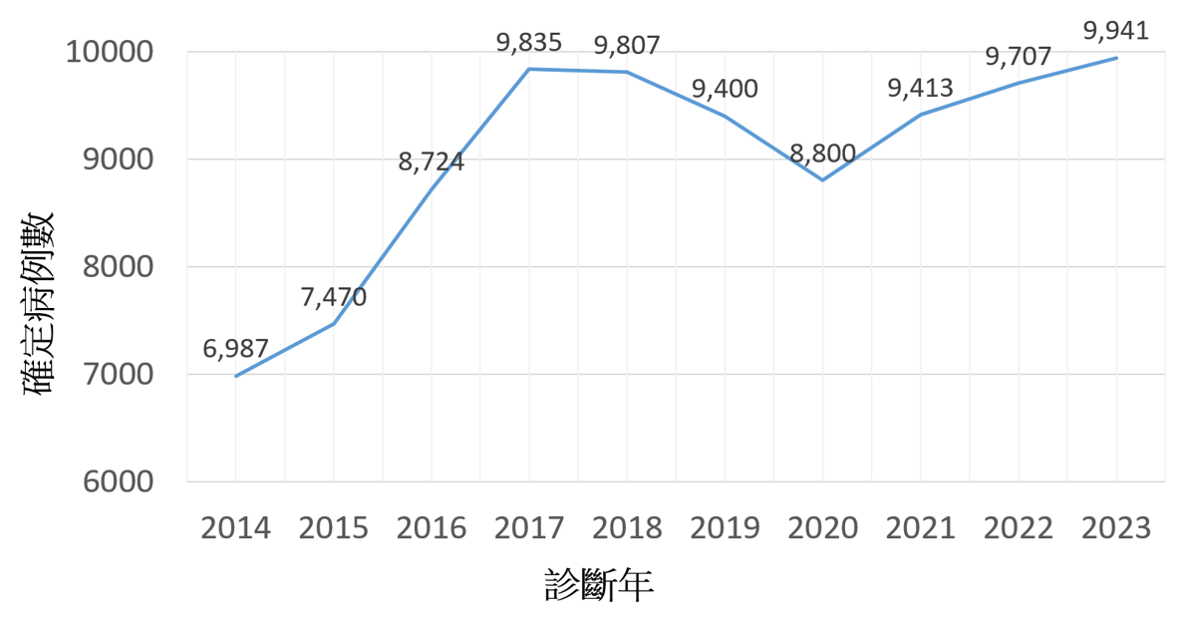

背景
梅毒的影響力可以從
台灣梅毒的確定病例數
逐漸上升中發現
2014~2023發生率
何承懋, & 何茂旺. (2017). 反順序 (reverse algorithm) 與傳統梅毒檢驗流程的異同及對臨床梅毒診斷可能帶來的影響. 感染控制雜誌, 27(5), 222-232.
Notes:
盛行率是指在特定人群中患有某種疾病或疾病的人的比例
從2014年的6987例
到2023年時
甚至高達了9941例

Slide 4
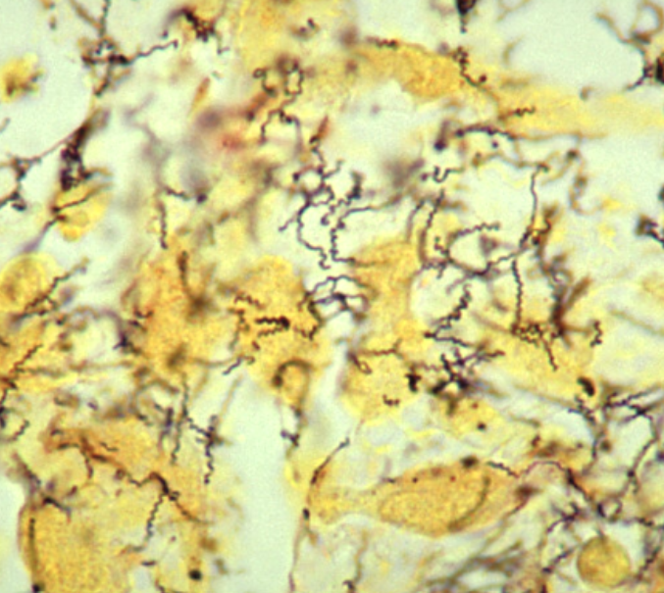
梅毒
病原體 : 梅毒螺旋體
早期，傳染性強，有機會根治
梅毒螺旋體經銀染法
在顯微鏡下影像
晚期，重要器官永久性損傷甚至死亡
A Brief History of Laboratory Diagnostics for Syphilis
https://phil.cdc.gov/Details.aspx?pid=836
Notes:
梅毒在國內疾管署傳染病分類屬於第三類法定傳染病
人是唯一的自然宿主
傳染途徑:性交、血液、母子垂直傳染
早期為感染兩年內，傳染性強，有機會根治
晚期為超過兩年，造成重要器官永久性損傷，甚至死亡

Slide 5
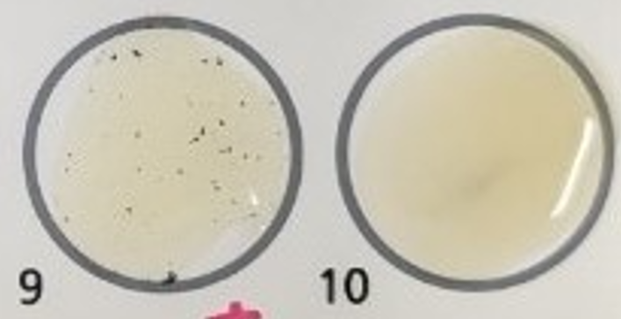
快速梅毒血漿反應素試驗
(rapid plasma reagin,RPR)
偽陰性率較低，適合普篩
抗原溶液中有碳粒子
{
=>凝集黑色凝塊
陽性
陽性凝集
陰性均質
陰性
=>均質灰色懸浮液
何承懋, & 何茂旺. (2017). 反順序 (reverse algorithm) 與傳統梅毒檢驗流程的異同及對臨床梅毒診斷可能帶來的影響. 感染控制雜誌, 27(5), 222-232.
Ratnam, S. (2005). The laboratory diagnosis of syphilis. Canadian Journal of Infectious Diseases and Medical Microbiology, 16(1), 45-51.
Notes:
RPR為目前主要梅毒血液篩檢所使用
STS-RPR 所偵測的 目標為反應素（Reagin），反應素是在感染梅毒的病人血清或血漿中出現的似抗體物質 , 有時也會出現在患有其他急性或慢性症狀病人的血清或血漿中。
偽陰性率較低 => 適合作為初篩檢測(因為可以找出所有陽性，錯殺不放過)
抗原溶液中有碳粒子，目視判定陽性或陰性
產生凝集反應呈黑色凝塊
未反應則呈現均質灰色懸浮液

Slide 6


問題
RPR仰賴人工辨識，缺乏判讀一致性
大批量的受聘僱外國人規範血液篩查
行政院衛生福利部(民國93年1月13日發布)受聘僱外國人健康檢查管理辦法
Notes:
目前無使用物件偵測RPR結果的方法
人眼辨別 疲勞 人為疏失
不同人員判讀的一致性(主觀=>客觀)
大批量血液篩查(包含RPR)
RPR檢測量單天可能高達1500
當有判斷成沒有 導致更多人感染 當沒有判斷成有 導致當事人名譽受損 醫院口碑降低
RPR為目前主要梅毒血液篩檢所使用，但因為此篩檢常需使用肉眼辨別，因此可能造成結果主觀判斷錯誤，為了解決偽陽偽陰的判斷失誤，我們使用blablablabla

Slide 7

方法
利用物件偵測技術判別
根據置信度進行陰陽性分類
將結果分為:
陰性、陽性、陰陽未定與空白等四類
Notes:
利用物件偵測技術，進行自動辨識反應圈，而後對凝集影像判別
陰性(沒有反應)、陽性(有反應)、
陰陽未定(需進一步確認)與空白(未使用)等四類
主要著重在陰陽未定的部分，(也就是人眼判斷容易有的灰色地帶要靠電腦來客觀分析)

Slide 8
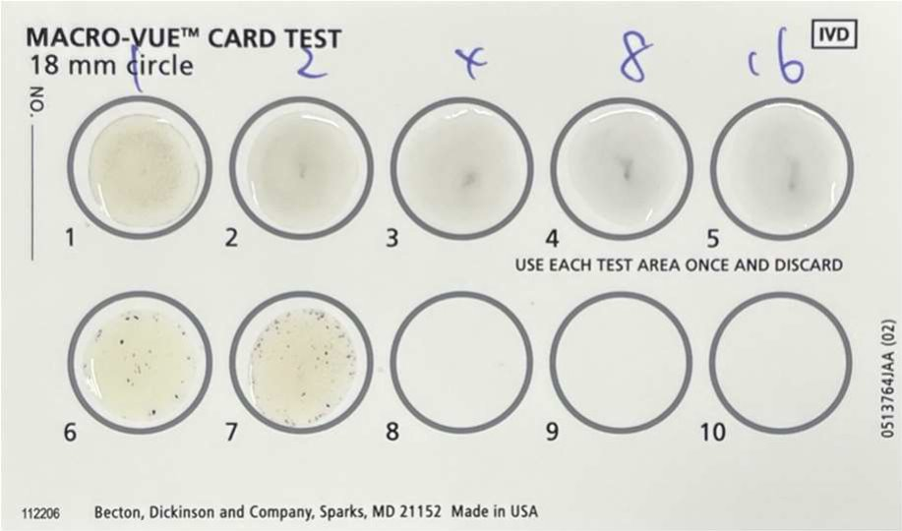
梅毒RPR
試驗卡樣本
140張RPR卡
1388個反應圈
Notes:
人眼辨識結果
陽性樣本(反應圈1, 6, 7)
陰性樣本(反應圈4, 5)
人眼難以分辨疑似陽性
的陰陽未定樣本 (反應圈2, 3)
空白未使用反應圈(反應圈8, 9, 10)
(資料集來源要講清楚)
這些樣本大部分來自於童綜合醫院檢驗科，試劑廠商和其他醫療機構網路上提供的資料blablablablabla

Slide 9


Model 1:
自動偵測檢驗圈
系統流程
RPR反應卡 標記
影像處理
影像分類
蒐集RPR 反應卡影像
物件偵測
Model 2:
影像分成四類
陰性
陰陽未定
陽性
空白
Notes:
資料集來自童綜合醫院、檢驗試劑廠商和其他醫療機構網路上提供
labelling標記

Slide 10
實驗
實驗一 : 三種物件偵測技術YOLOv8、YOLOv9、YOLOv10對 RPR 反應圈偵測抓取的效能
實驗二 : 十種不同複雜度的卷積網路模型對 RPR 反應圈影像分類的效能
實驗二進階實驗 : VGG16 卷積網路模型對 RPR 反應圈影像分類結果的混淆矩陣

Slide 11
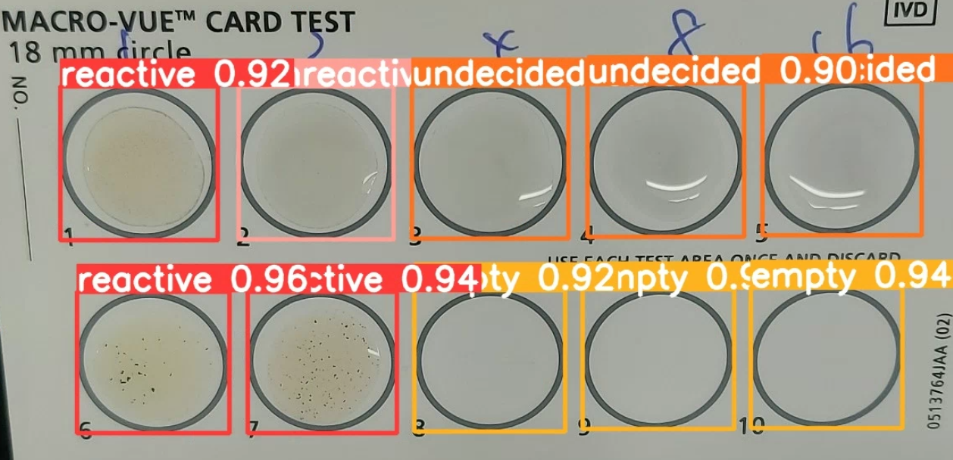
YOLOv9偵測的
RPR試驗卡反應圈影像範例
Notes:
以機器來說判定上一個錯誤 第二格是陰陽未定(望未來更精確)

Slide 12
實驗一
三種物件偵測技術對 RPR 反應圈偵測的效能
偵測模型 | YOLOv8 | YOLOv9 | YOLOv10
精確率 | 1 | 1 | 0.99
回復率 | 1 | 1 | 0.985
F1 分數 | 1 | 1 | 0.987
mAP@0.5 | 0.995 | 0.995 | 0.995
Notes:
YOLOv8、YOLOv9、YOLOv10 等
三種物件偵測技術對 RPR 反應圈偵測的效能
實驗結果顯示，YOLOv8與YOLOv9皆完全正確地偵測到資料集中的每個反應圈。
MAP 50-95 YOLOv9表現較好所以使用YOLOv9

Slide 13
實驗二
卷積網路模型對 RPR 反應圈影像效能比較
卷積網路模型 | Training Accuracy | Testing Accuracy | Precision | Recall | F1-Score
AlexNet | 0.982 | 0.7685 | 0.71 | 0.76 | 0.7
VGG16 | 0.9845 | 0.9213 | 0.94 | 0.92 | 0.92
Inception3 | 0.9974 | 0.9352 | 0.92 | 0.8 | 0.81
ResNet50 | 0.9914 | 0.8519 | 0.94 | 0.84 | 0.87
MobileNet | 0.9691 | 0.838 | 0.94 | 0.81 | 0.81
DenseNet121 | 0.9957 | 0.7685 | 0.91 | 0.74 | 0.7
ResNeXt50 | 0.9811 | 0.7917 | 0.83 | 0.76 | 0.72
SEResNet50 | 0.9794 | 0.875 | 0.94 | 0.9 | 0.92
NASNet | 0.9949 | 0.6991 | 0.69 | 0.7 | 0.69
EfficientNetB5 | 0.9991 | 0.7731 | 0.72 | 0.77 | 0.69
Notes:
在反應圈影像分類實驗方面，出乎意料竟是早期的VGG16卷積網路模型勝過其他卷積網路模型。

Slide 14
進階實驗
VGG16 卷積網路模型對 RPR 反應圈影像
分類結果的混淆矩陣
 | 陰陽未定 | 空白 | 沒有反應 (陰性) | 有反應 (陽性)
陰陽未定 | 31 | 4 | 9 | 0
空白 | 0 | 22 | 0 | 0
沒有反應 (陰性) | 0 | 0 | 106 | 0
有反應 (陽性) | 0 | 0 | 1 | 43
分類為
來源
Notes:
混淆矩陣分類結果顯示VGG16可以正確辨識所有反應圈，除了陽性錯誤一例，顯示VGG16對分辨反應圈影像有相當好的能力。
分類為:表示模型將樣本預測為哪一類
來源:表示樣本實際屬於哪一類
主對角線上的數字：表示模型正確分類的數量，即預測結果與實際類別一致的情況
非對角線上的數字：只有少量錯誤 區分效果不錯

Slide 15


結論
實驗一：物件偵測能完全偵測到RPR影像的反應圈
實驗二、進階實驗：影像分類VGG16可以正確分類大部分反應圈
Notes:
實驗結果顯示，YOLOv8與YOLOv9皆完全正確地偵測到資料集中的每個反應圈。
在反應圈影像分類實驗方面，出乎意料竟是早期的VGG16卷積網路模型勝過其他卷積網路模型。
混淆矩陣分類結果顯示VGG16可以正確辨識所有空白與沒有反應(陰性)的反應圈，除了陽性錯誤一例，顯示VGG16對分辨反應圈影像有相當好的能力。

Slide 16


目的與貢獻
1. 提高準確性
2. 提升篩檢效能
3. 控制和降低梅毒傳播率。
Notes:
可提高梅毒篩檢的準確性，減少檢驗科人力損耗，提升醫院的梅毒篩檢效能，減少感染者將病原體傳播給他人的風險，從而控制和降低梅毒的傳播率。

Slide 17


未來展望
1. 擴大資料集
2. 設計RPR卡暗房自動進片拍攝機器
3. 整合結果至資料庫
Notes:
擴大收集梅毒RPR卡影像資料集，訓練更加精準辨識的模型
2.設計一套自動進片拍照的RPR卡流水線暗房拍攝機器
以便能控制RPR卡曝光品質的一致性
整合自動辨識結果至資料庫，減少人工作業時間

Slide 18
感謝聆聽
Thank you very much for listening.
Your time and attention are extremely valuable to us.
Looking forward to having more opportunities to share with you in the future.

Slide 19
系統架構
影像處理
影像分類
蒐集RPR反應卡影像
RPR反應卡標記
物件偵測
Model 1:
自動偵測檢驗圈
Model 1:
圖像分成四類
空白
陰性
偽陰偽陽
陽性

Slide 20
系統架構
梅毒RPR卡影像蒐集
RPR反應圈檢體陰陽性標記
RPR反應圈位置標記
反應圈偵測模型訓練
凝集反應影像強化處理
反應圈影像分類
Model 1:
自動偵測檢驗圈
Model 2:
圖像分成四類
空白
陰性
陽性
陰陽未定

